Slide 1
Как сдать экзамены..

Slide 2
Психологическая поддержка – это один из важнейших факторов, определяющих успешность Вашего ребенка в сдаче единого государственного экзамена. Как же поддержать выпускника?

Slide 3
Существуют слова, которые поддерживают детей, например: «Зная тебя,
я уверен, что ты все сделаешь хорошо»,
«Ты знаешь это очень хорошо».
Поддерживать можно посредством прикосновений,
совместных действий,
физического соучастия, выражение лица.
Итак, чтобы поддержать ребенка, необходимо:
Опираться на сильные стороны ребенка,
Избегать подчеркивания промахов ребенка,
Проявлять веру в ребенка, сочувствие к нему, уверенность в его силах,
Создать дома обстановку дружелюбия и уважения, уметь и хотеть
демонстрировать любовь и уважение к ребенку,

Slide 4
Поддерживайте своего ребенка, демонстрируйте, что понимаете его переживания. Не повышайте тревожность ребенка накануне экзаменов - это может отрицательно сказаться на результате тестирования. Ребенку всегда передается волнение родителей, и если взрослые в ответственный момент могут справиться со своими эмоциями, то ребенок в силу возрастных особенностей может эмоционально "сорваться".

Slide 5
поддержите
меня !

Slide 6
Обратите внимание на питание ребенка: во время интенсивного умственного напряжения ему необходима питательная и разнообразная пища и сбалансированный комплекс витаминов. Такие продукты, как рыба, творог, орехи, курага и т.д. стимулируют работу головного мозга.

Slide 7
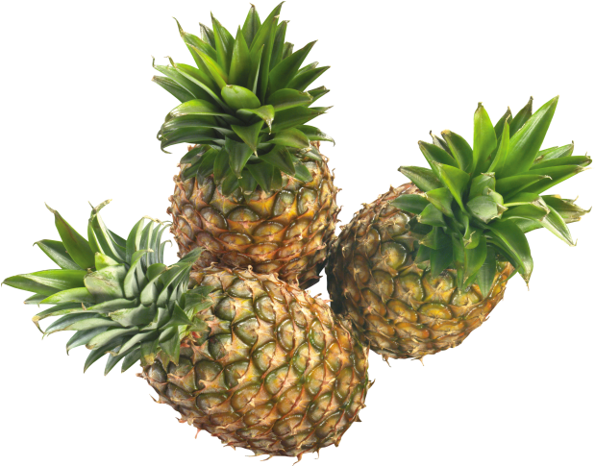
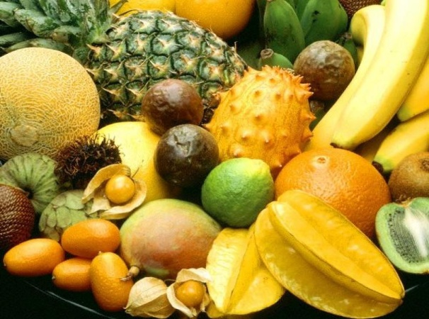
Избегайте сахара, конфет, печенья
Ограничьте количество чипсов
Чтобы подпитать мозги. Попробуйте:
свежие фрукты или сухофрукты
бутерброд
тарелку супа
кусок сыра
несоленые орешки
йогурт
только что сделанный молочный коктейль

Slide 8
Помогите детям распределить темы подготовки по дням.
Ознакомьте ребенка с методикой подготовки к экзаменам.
Не имеет смысла зазубривать весь фактический материал,
достаточно просмотреть ключевые моменты и уловить смысл и логику материала.
Очень полезно делать краткие схематические выписки и таблицы,
упорядочивая изучаемый материал по плану.
Если он не умеет, покажите ему, как это делается на практике.
Основные формулы и
определения можно выписать на листочках и повесить над письменным столом,
над кроватью, в столовой и т.д.

Slide 9
В ночь перед экзаменом надо
раньше лечь спать.

Slide 10
Для долговременного хранения информации в памяти необходимо повторение.

Slide 11
Способы организации процесса повторения

Slide 12
III способ. Формула успешного повторения ОЧОГ
О – ориентировка. Прочитайте текст с целью понять его главные мысли.
Ч – чтение. Прочитайте текст внимательно и постарайтесь выделить второстепенные детали, установите их связь с главными мыслями.
О – обзор. Быстро просмотрите текст. Чтобы углубить понимание текста, поставьте вопросы к главным мыслям.
Г – главное. Мысленно перескажите текст припоминая при этом главные мысли.
Число повторений должно быть 2-3.

Slide 13
Приметы, часто дают положительный психологический настрой и дополнительную уверенность.
В ночь перед экзаменом положить учебник (либо конспект) под подушку Считается, что так материал запоминается ночью, пока спишь.
Перед экзаменом завязывать шнурок на запястье "на счастье" "Узелок на память"
Класть в туфлю под пятку пятикопеечную монету Возможно, пять копеек - пять баллов?..

Slide 14
УДАЧИ НА ЭКЗАМЕНАХ!

